Slide 1
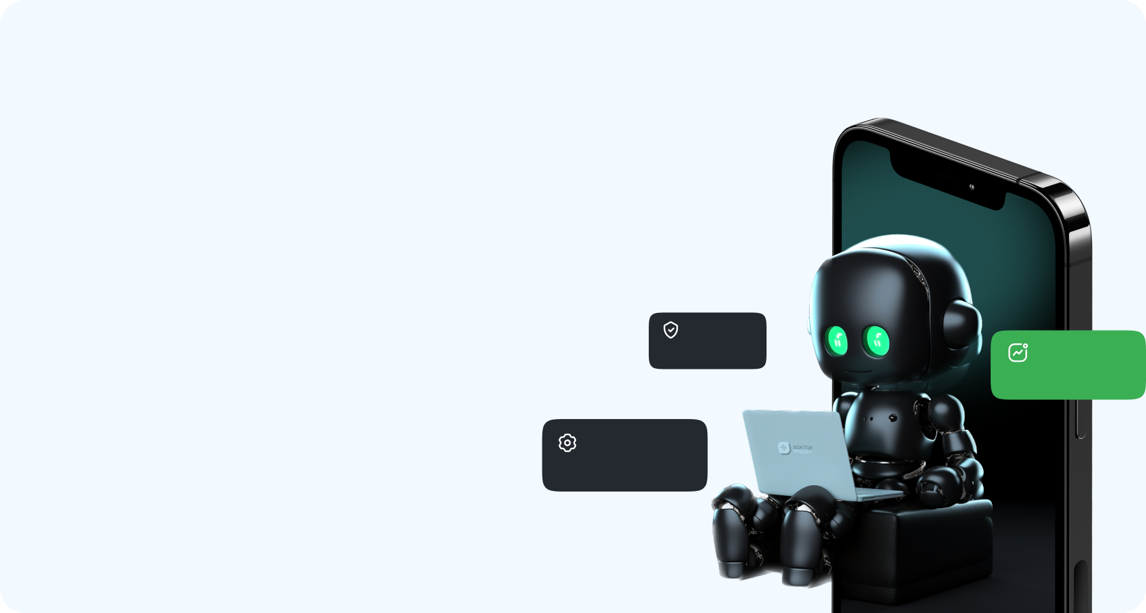




Доктор рядом
Ваш партнер в цифровой медицине
Медицинская экспертиза
AI algorithms
IT разработка

